Slide 1
毕业生就业系统 数据填报说明
毕业生角色
就业指导中心
网络信息中心
2024-9-10

Slide 2
就业派遣系统操作说明
信息填报流程
学生预毕业申请系统说明（5页）
学生签约、派遣数据填报说明（10页）
单位信息及毕业去向界定、材料要求（18页）
SEP填报常见问题 （22页）

Slide 3
操作说明
学生角色：登录SEP进入【学籍管理】系统
档案-填写-维护毕业生基本信息表(B2)
填报及修改：
1.预毕业申请数据：学生提交数据后在导师审批之前如果想修改数据，不需要导师退回即可自行修改、重新提交；导师审批后想修改数据或撤销毕业申请的，请联系导师退回/撤回。
2.签约数据：如果提交签约数据后变更就业单位或需要修改数据信息的，在选择提交派遣数据之前均可以自行修改、重新提交。
3.派遣数据：毕业注册结束后，学生已取得毕业或结业资格；提交后，学生不能修改；教育干部可予以退回，或直接修改；就业中心导出后，只能由教育干部角色在“毕业去向变更登记”中修改。

Slide 4
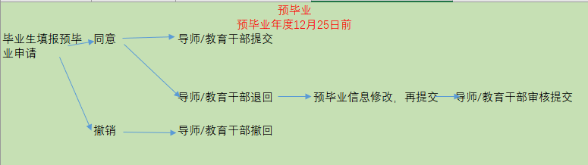
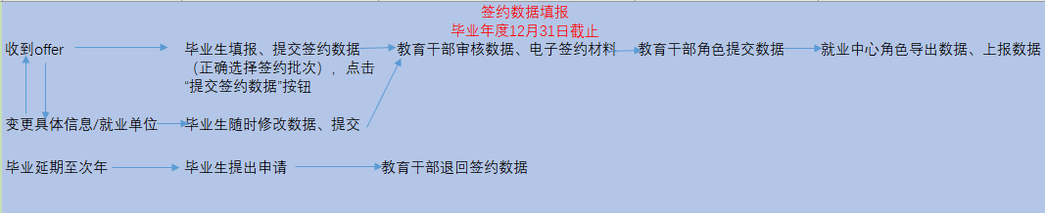
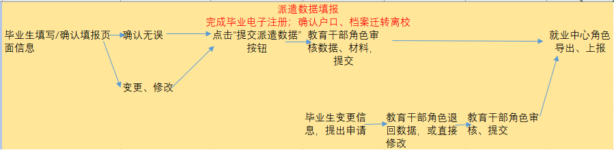

Slide 5
一、学生预毕业申请
学生与导师沟通后确定可以正常毕业的，登录系统申请毕业。
（一）学生申请毕业数据填报
1、学生范围：计划预毕业批次开通年度毕业的中国科学院大学在校生
2、填报时间：预毕业批次开通起至预毕业批次开通年度12月25日前
3、申请条件：完成学业要求，导师同意毕业
4、申请流程：登录学籍管理系统填写提交毕业申请数据、导师或研究所/院系老师审批
5、学生数据填报说明：学生登录“学籍管理”系统http://sep.ucas.ac.cn ，选择“学生”角色，“档案管理”-“个人信息”-档案操作-填写-维护毕业生基本信息表（B2）-预毕业，填写-保存-提交数据。
学生提交数据后在导师审批之前如果想修改数据，不需要导师退回即可自行修改、重新提交；导师审批后想修改数据或撤销毕业申请的，请联系导师退回/撤回。

Slide 6
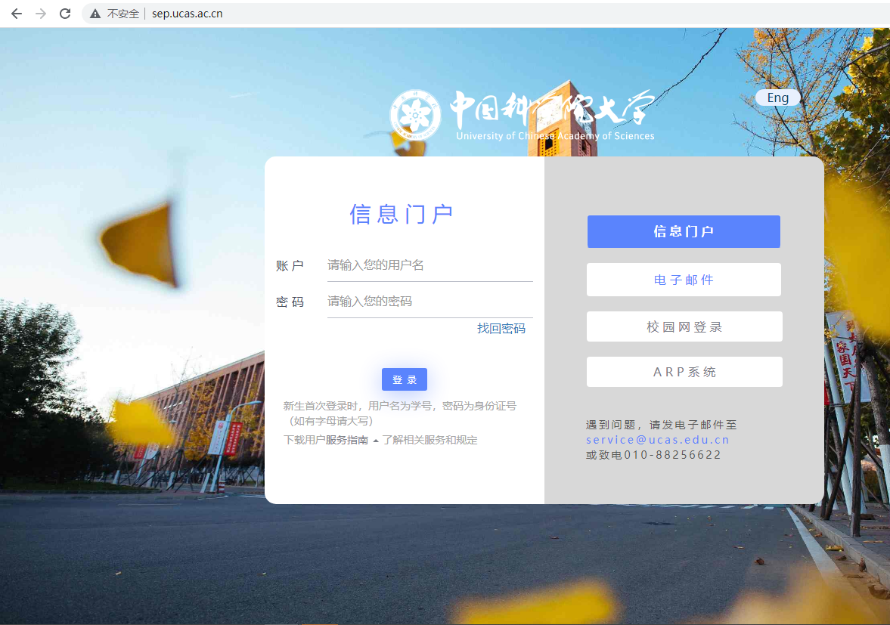
学生登录http://sep.ucas.ac.cn
学生登录http://sep.ucas.ac.cn
输入用户名、密码

Slide 7
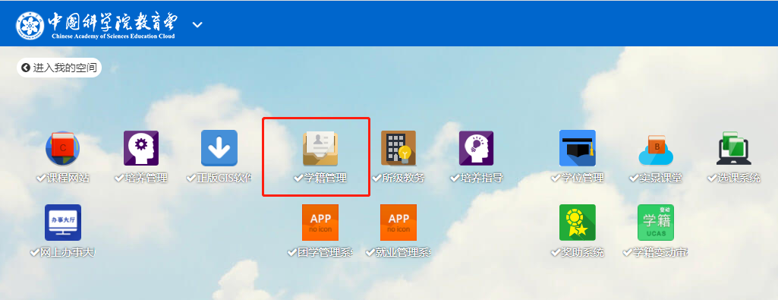
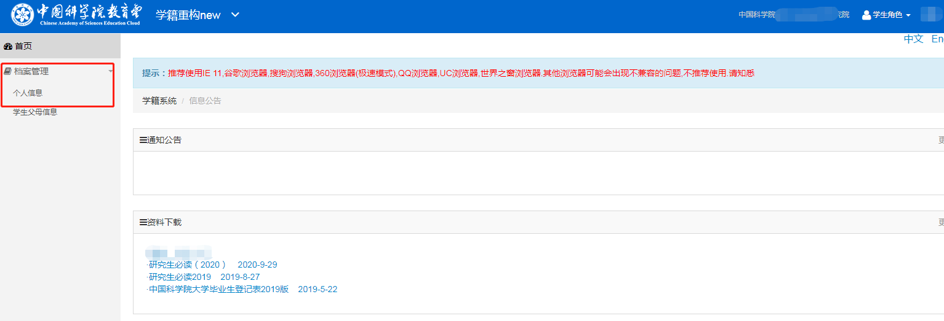
学生毕业申请数据填报步骤 1、2
1、选择“学籍管理”图标
2、选择“档案管理”

Slide 8
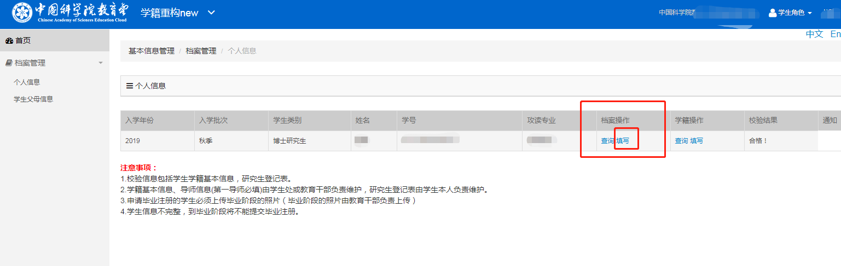
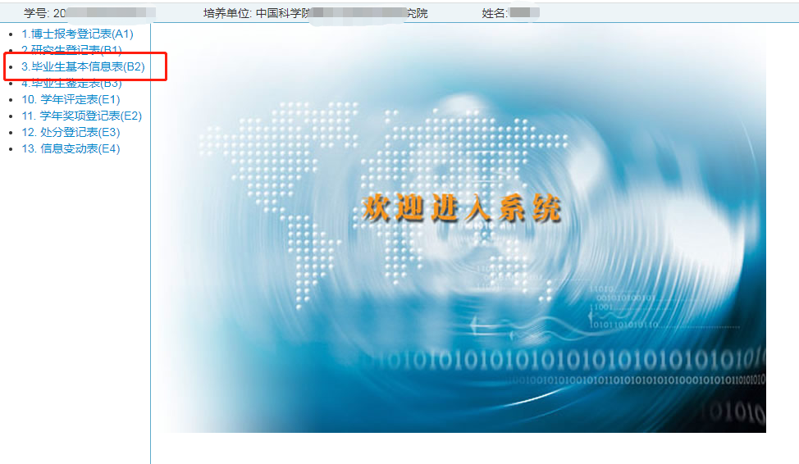
学生毕业申请数据填报步骤 3、4
3、选择“填写”
4、选择“毕业生基本信息表B2”

Slide 9
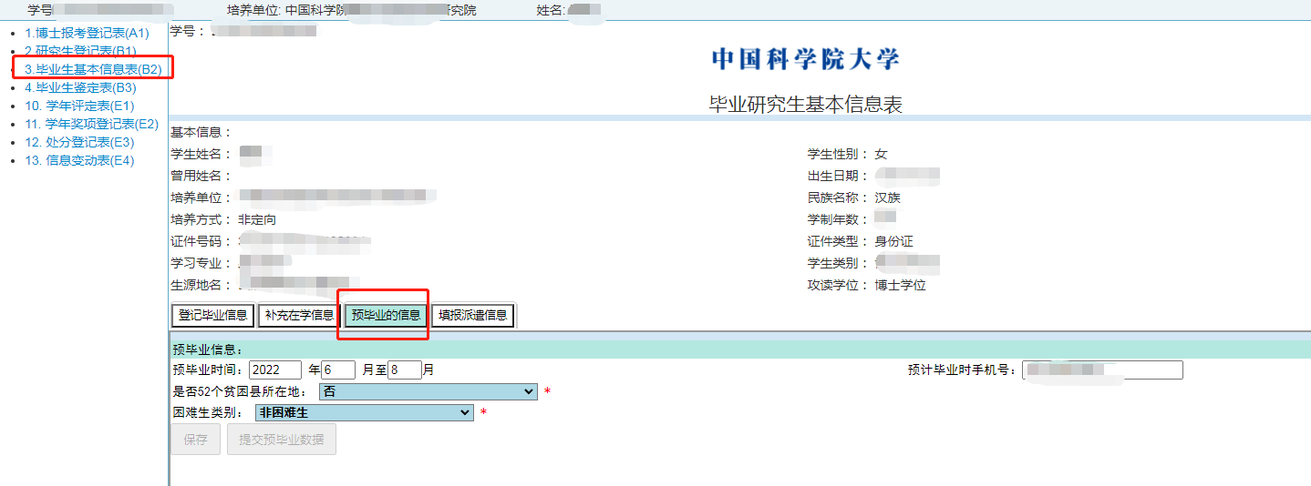
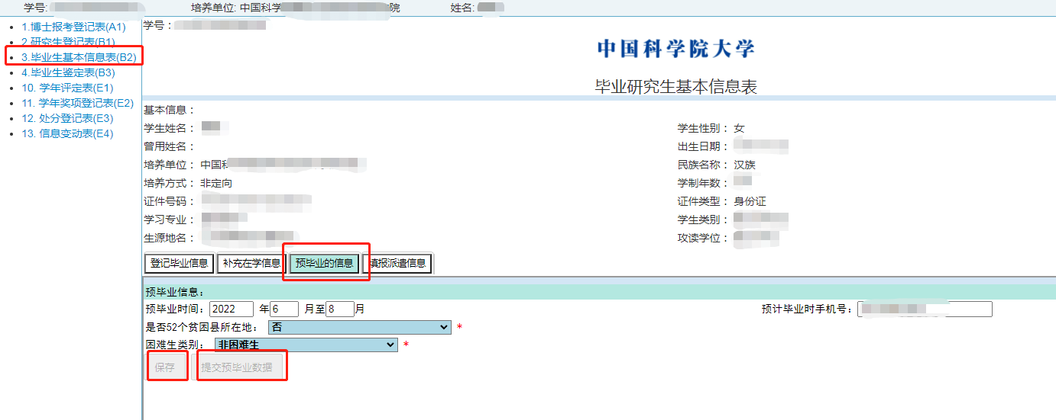
毕业申请数据填报步骤 5、6
5、选择“预毕业的信息”
6、选择“提交预毕业数据”、联系导师审批

Slide 10
二、签约、派遣数据填报说明
签约数据填报：
为了落实教育部关于毕业生签约数据日报、周报、月报的要求，已经落实就业单位（收到用人单位offer）的学生都需要登录填报签约数据。
1、学生范围：所有预计下一年度毕业的在校生。
2、填报时间：收到用人单位offer、领取三方协议时填报。
3、定向生按照定向招生协议派遣回定向单位，少数民族骨干计划毕业生派遣回协议省教育厅。
说明：
1、就业数据填报页面下方有“提交签约数据”和“提交派遣数据”两个按钮。签约数据用于上报教育部实时统计毕业生签约率，派遣数据用于转迁户口和档案信息核对。

Slide 11
签约、派遣数据填报说明
2、学生填报提交的签约数据就是将来的派遣数据，学生只需填报一次，提交签约数据后至派遣时如果签约单位或签约数据没有变化、修改的，可以在需要派遣（需要转迁户口档案时）时（春季毕业生1月开始派遣、夏季毕业生6月底开始派遣）直接选择“提交派遣数据”、研究所或院系审核后上报就业指导中心。
3、如果提交签约数据后变更就业单位或需要修改数据信息的，在选择提交派遣数据之前学生可以自己修改、重新提交。
4、学生签约时先提交“签约数据”，培养单位角色在“签约数据”内审核、提交毕业生签约数据，就业指导中心提取后导入教育部平台（学信网）作为毕业生的就业数据登记。
5、派遣流程：学生在做完毕业生电子注册需要转迁户档时，再登录系统，选择“提交派遣数据”，培养单位角色到“派遣数据维护”内审核、提交数据提交给就业指导中心，中心提取后上报教育部系统，作为户档转出的依据。

Slide 12

学生签约、派遣数据填报
学生登录http://sep.ucas.ac.cn
输入用户名、密码

Slide 13
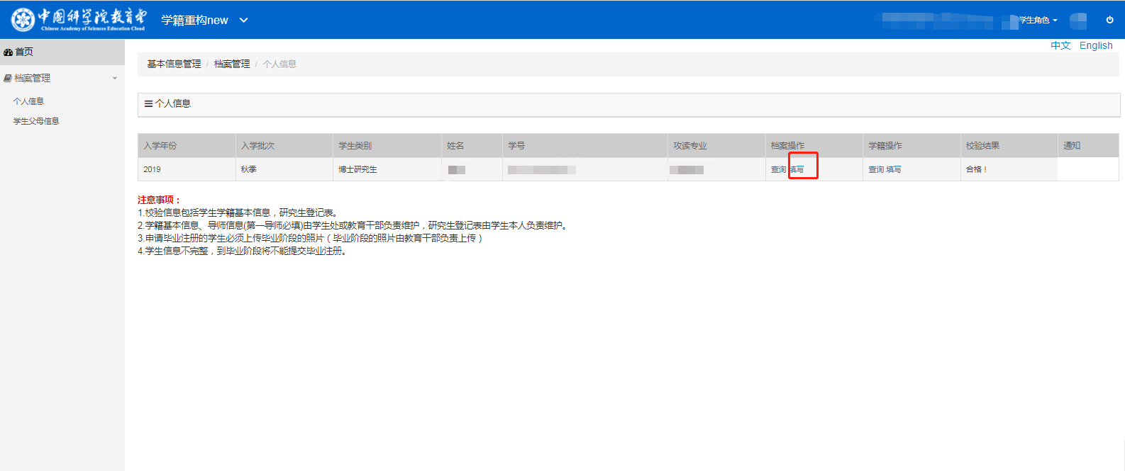
签约、派遣数据填报步骤 1、2
1、选择“学籍管理”图标
2、选择“档案管理”/选择“填写”

Slide 14
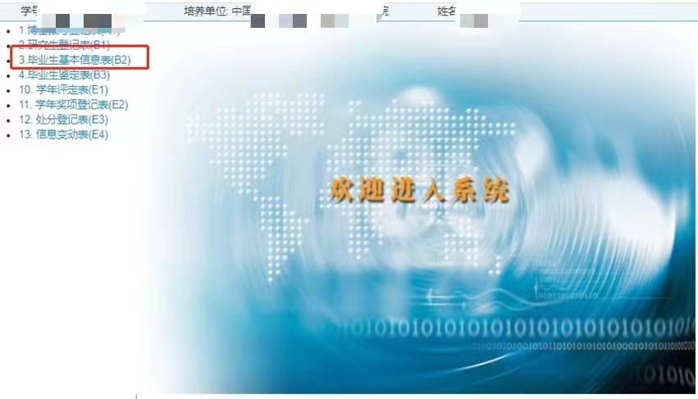
签约、派遣数据填报步骤 3
3、选择“毕业生基本信息表（B2）”

Slide 15
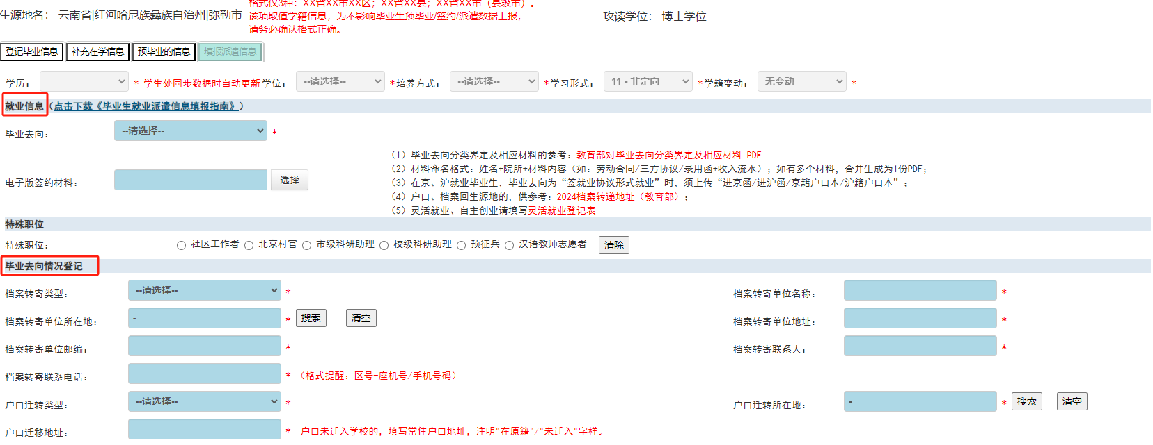
签约、派遣数据填报步骤 4
4、点击“填报派遣信息”按钮，进入填报页面

Slide 16
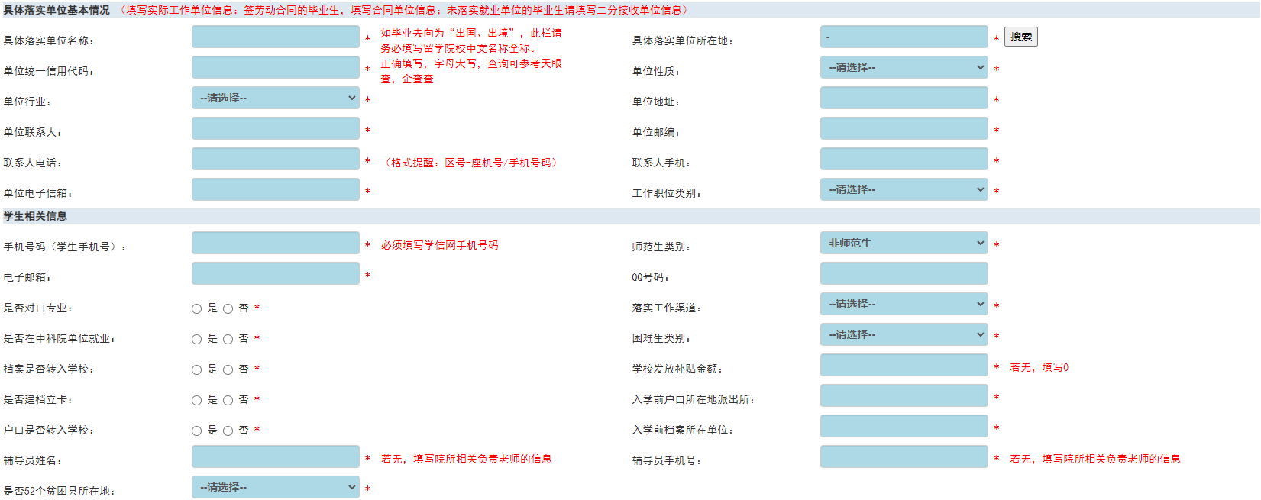
签约、派遣数据填报步骤 5
5、根据分栏内容及提示信息，正确、如实填报各项数据。

Slide 17
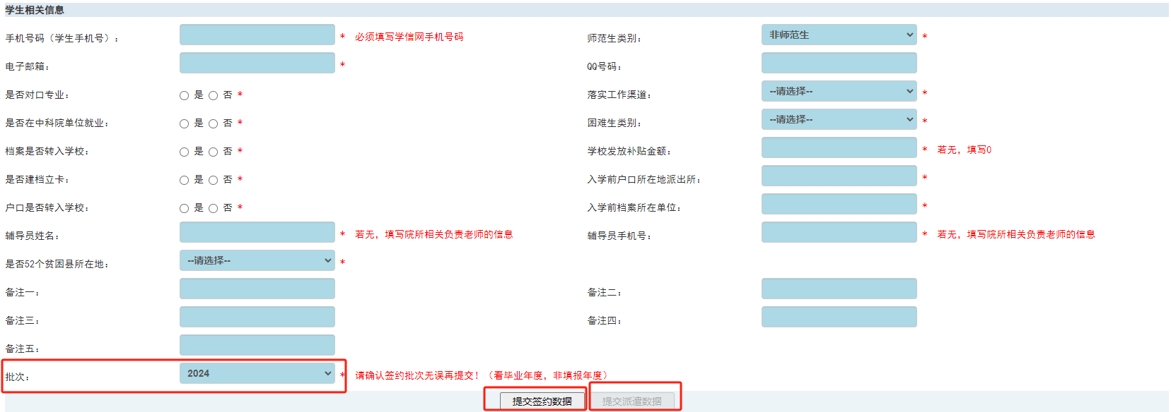
签约、派遣数据填报步骤 6
6、提交签约数据时，注意“批次”正确；毕业电子注册后填报该页面，可点击“提交派遣数据”按钮。

Slide 18
三、关于单位信息及毕业去向界定
关于单位信息：
毕业去向为“就业”的同学，就业分为签就业协议形式就业、签劳动合同形式就业、科研助理管理助理就业、应征义务兵、国家基层项目、地方基层项目、其他录用形式就业、自主创业、自由职业、回原单位就业等类型，请务必准确填写单位信息，如“单位性质”、“单位行业”、“单位组织机构代码”需与用人单位核实后准确填报系统，填报不准确将影响后续办理户口档案转迁手续。
关于毕业去向填报：
毕业去向主要是指毕业生的就业状态,主要分为就业、升学、未就业三大类。毕业去向直接决定了毕业生的户口、档案、党团组织关系等转接手续的办理方式。

Slide 19
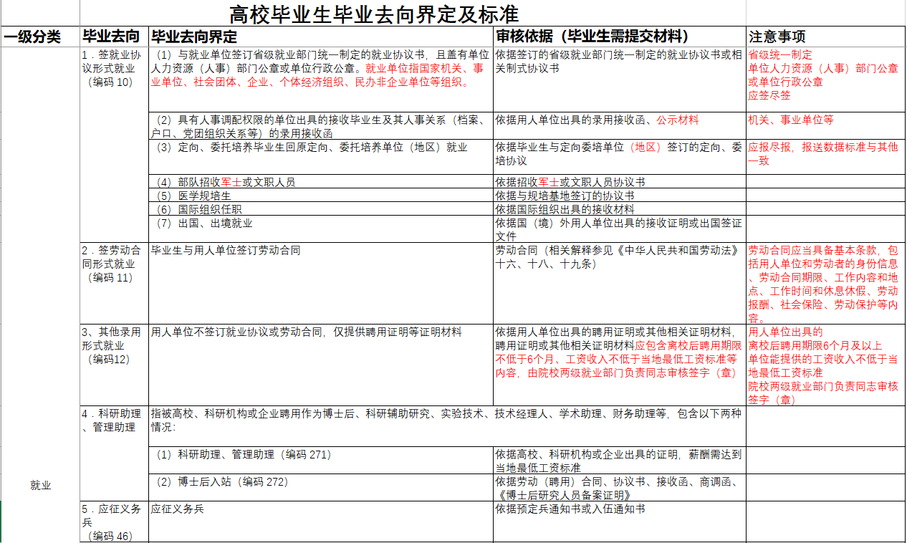
高校毕业生毕业去向界定及标准

Slide 20
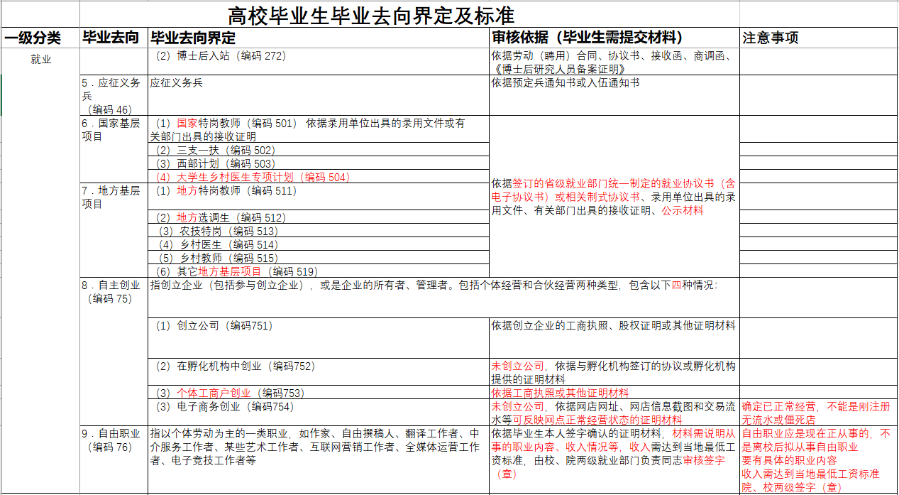
高校毕业生毕业去向界定及标准

Slide 21
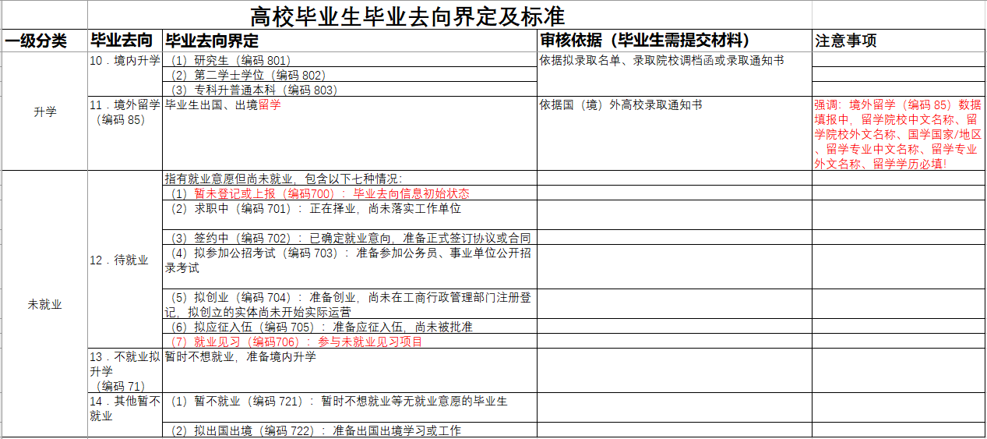
高校毕业生毕业去向界定及标准

Slide 22
常见问题
1、毕业去向更改/违约
若不变更单位，只修改部分信息，可在就业指导中心提取数据之前联系所在研究所或院系退回修改，可在个人页面查看进度。
若变更用人单位，需先征得单位和所在研究所或院系同意及学校就业指导中心同意，才可申请办理解约手续。就业协议的解除有三种情况：
（1）用人单位违约。指用人单位方面原因造成的就业协议无法履行。违约的原因一般包含单位经营困难导致裁员、岗位撤销、破产、用人单位用人计划发生重大变动等。用人单位违约应承担违约责任，并为毕业生开具写明违约原因的正式书面退函。
（2）毕业生违约。指毕业生个人原因造成的就业协议无法履行。违约的原因一般包含已签约毕业生又与别的单位达成就业意向，已签约毕业生准备继续考研或出国，已签约毕业生对用人单位工作条件不满意等。毕业

Slide 23
常见问题
业生违约也应承担协议约定的违约责任，因此毕业生在签订就业协议书前应慎重考虑。
（3）约定解除
在就业协议签订时，签约各方以备注条款或其他书面形式，约定当某种情形或条件发生时就业协议自动解除，任何一方均不被视为违约，也无需承担相应违约责任。
2、其他
（1）“入学前档案所在地”：填写本科学校名称。
（2）“档案是否转入学校”：填写“是”。

Slide 24
常见问题
（3） “是否建档立卡”：是否为建档立卡困难生，不是的选择“否”。
（4）户口迁往地注意事项
“户口迁往地省市县”字段录入要求：该字段需通过“搜索”按钮选取国家行政区划码和名称，不得自行输入省市县信息；毕业生参军入伍需注销户口时，可录入“参军注销户口”字段。
“户口迁往地详址”字段录入要求：该字段不要重复录入“迁往地省市县”信息；若毕业生户口迁往京外的，需注意以下三点：
①“详址”输入具体街道、路、门牌号等信息；
②二分回生源地的毕业生，须填写父母户口本首页地址；未迁入学校的，须填写父母户口本首页地址并备注“未迁入/在原籍”；
③“详址”中尽量不要出现“派出所”字样，派出所只是户口登记机关，不是具体落户地址，请仔细审查，确保地址正确。
若毕业生户口落在北京，其“迁户详址”中录入门牌号或单位名称皆可。

Slide 25
常见问题
（5）“入学前户口所在地派出所” ：户口没迁到学校（研究所）的填现在户口所在地详细信息；本科转来可以填本科院校名称。
（6）系统中有“搜索”项的，使用“搜索”按钮进行选择，自行填写无法保存。
（7）辅导员姓名：填目前所在研究所或院系辅导员老师姓名，研究所或院系没有辅导员的，请填写研究所或院系就业工作负责老师姓名，手机填就业工作负责老师手机号码。不能填本科时辅导员信息！
（8）二分毕业生调档：对于不签户口到单位的毕业生，由单位出具调档函从学校（研究所）调档案至就业单位，按照实际情况正确填写户口、档案等各项信息。
（9）学校发放补贴金额：仅指各类困难生补助，不包括奖助学金，没有的填“0”。
（10）定向生派遣：定向生毕业去向选“签就业协议形式就业”，电子材料上传定向协议书。定向生的委培单位应与委培协议一致（全称），“具体落实单位名称”与“定向或委培单位”一致。

Slide 26
常见问题
注意：
1、生源地信息：应在入学报到时/报预毕业生数据/毕业电子注册时维护生源地信息，生源地信息为空/生源地未具体至县/县级市、区的，无法上报！
2、具体落实单位名称：具体落实单位名称不可填报“无”、“不确定”、简称；去到大学的，不要具体至院系，如“北京师范大学天文系”只需填写“北京师范大学”。
3、单位组织机构代码：单位组织机构代码中的字母必须大写！须登陆天眼查https://www.tianyancha.com/查询、确认后再填写，不能随意编写/空/“无”，只有当单位性质为机关或部队时，无法查到组织机构代码的才可以填“无” ，代码填写不准确将影响转迁户口档案！

Slide 27
常见问题
4、单位性质：单位性质须与单位事实相符，单位名称是公司，单位性质却填事业单位或高等教育单位，无法上报。如难以确定，公司请选“其他企业”，研究所请选“科研设计单位”。
5、出境留学：具体落实单位名称为“国家+学校/研究所/机构”，此处填写国外就读院校中文名称。具体落实单位所在地：香港特别行政区/澳门特别行政区/台湾省/国外。请通过“搜索”按钮选择。单位性质根据实际情况填写。
6、邮政编码、QQ号码、联系人电话、联系人手机号格式错误，正确如：100190、351848066（不是QQ邮箱！）、010-82686335、13213345888。

Slide 28
如有问题，请联系
所在研究所或院系负责就业工作的老师。
谢谢！

